Slide 1
Детское портфолио как инструмент оценки качества образовательной деятельности.
Составила:
воспитатель высшей квалификационной категории Чемукова Д.С.

Slide 2
Определение педагогической диагностики.
Педагогическая диагностика – это система методов и приемов, специально разработанных педагогических технологий, методик и тестовых заданий, позволяющих определять уровень профессиональной компетенции педагога, уровень развития ребенка-дошкольника, а также диагностировать причины недостатков и находить пути улучшения качества образовательных услуг дошкольного учреждения.

Slide 3
Основные методы педагогической диагностики в ДОО.
Наблюдение – восприятие и познание реальной картины развития ребенка, в рамках его естественной среды.
Получение ответов детей (в процессе беседы, устного анкетирования или тестирования, по заранее подготовленным вопросам).
Анализ продуктов детской деятельности (рисунки, поделки и т.д., созданные воспитанником).

Slide 4
Подходы к определению понятия «Портфолио».
- это своеобразный маршрут развития ребенка. Это возможность лучше понять ребенка и способ взаимодействия педагогов между собой, педагогов и родителей в процессе его воспитания и обучения.
-это инструмент комплексной оценки уровня развития индивидуальных качеств, возможностей и способностей ребенка, как способ анализа индивидуальных достижений для выстраивания дальнейшей "траектории развития".

Slide 5

Портфолио для детского
сада – оригинальный метод регистрации индивидуальных достижений, который помогает передать и упорядочить важные моменты в жизни воспитанника, его положительные эмоции, цели, достигнутые в различных видах жизнедеятельности, и впечатления от этого.

Slide 6
Портфолио помогает решать важные педагогические задачи:
- создать для каждого воспитанника ситуацию переживания успеха;
- поощрять его активность и самостоятельность;
- формировать навыки учебной деятельности;
- поддерживать интерес ребенка к определенному виду деятельности;
- содействовать индивидуализации образования дошкольника;
- закладывать дополнительные предпосылки и возможности для его успешной социализации;
- укреплять взаимодействие с семьей воспитанника, повышать заинтересованность родителей (законных представителей) в результатах развития ребенка и совместной педагогической деятельности с ДОУ.

Slide 7
Виды портфолио
1. Электронный портфолио.
2. Портфолио-раскраска.
3. Печатное портфолио одно из самых традиционных. Создается в виде папок и картотек.

Slide 8
Цель портфолио.
– собрать, систематизировать и зафиксировать результаты развития дошкольника, его усилия, прогресс и достижения в различных областях, демонстрировать весь спектр его способностей, интересов, склонностей, знаний и умений.

Slide 9
Функции портфолио
• целеполагательная - поддерживает учебные цели (чему мы обучаем ребенка и для чего);
• диагностическая - фиксирует изменения и рост за определенный период времени;
• развивающая - обеспечивает непрерывность процесса обучения и развития от года к году;
• мотивационная - поощряет достигнутые ребенком результаты;
• содержательная - раскрывает весь спектр выполняемых работ;
• рейтинговая - показывает диапазон навыков и умений.

Slide 10
Оценочно-диагностический портфолио является индивидуальной программой развития ребенка (составляется педагогом и хранится у педагога).

Slide 11
Целесообразность составления портфолио в качестве инструмента оценки достижений воспитанников.
1.Парциальная программа.
2.Педагогический проект.

Slide 12
Этапы составления портфолио.
1. Мотивация и целеполагание.
2. Разработка структуры материалов портфолио, сбор и систематизация материалов.
3. Индивидуальная работа с детьми.
4. Взаимодействие с родителями.
5. Итоговая рефлексия.

Slide 13
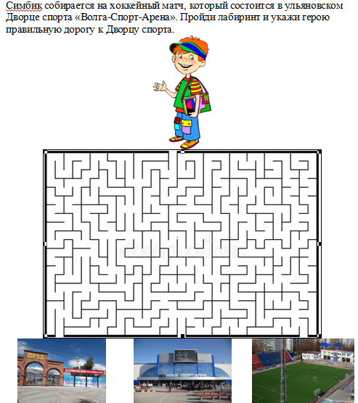

Slide 14


Slide 15
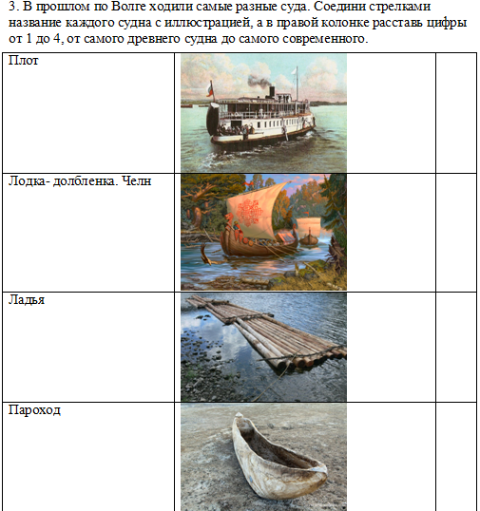

Slide 16
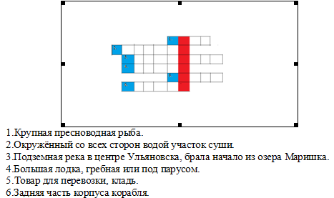

Slide 17
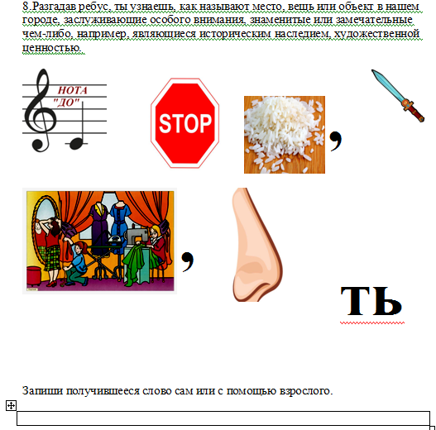

Slide 18
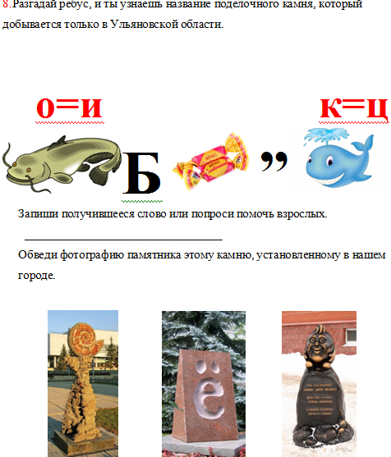

Slide 19
Спасибо за внимание!

